Slide 1


Professores:
Celso Giusti
Daniel Manoel Filho
Marlon Palata Fanger Rodrigues
Conceitos Essenciais
da
World Wide Web (WWW)

Slide 2



HTML E CSS
Introdução a conceitos
O que é a World Wide Web (WWW)?
W3C
Evolução da Web
Segmentos na programação
Registro de Domínio
O que é Hospedagem?
Tipos de Linguagens
E mais…

Slide 3

HTML E CSS
O que é a World Wide Web (WWW)?
Criada em 1989 por Tim Berners-Lee, a WWW surgiu como uma forma de compartilhar documentos científicos.
Ela conecta páginas usando links e funciona com linguagens como HTML, CSS e HTTP.
Hoje, é a base de quase tudo o que acessamos na internet.
Notes:
A WWW foi proposta por Tim Berners-Lee enquanto trabalhava no CERN (centro europeu de pesquisa nuclear).
A ideia era facilitar o compartilhamento de informações entre cientistas em diferentes locais.
O primeiro site da história foi criado em 1991.
A WWW usa a internet como base, mas são coisas diferentes: a internet é a rede; a web é o conteúdo.
Importância: tornou possível a criação de sites, blogs, redes sociais, e-commerce, etc.

Slide 4

HTML E CSS
W3C - World Wide Web Consortium.
O W3C é a organização que cria padrões para a Web.
Fundado em 1994 por Tim Berners-Lee, garante que os sites funcionem corretamente em todos os navegadores e dispositivos.
Define regras para HTML, CSS, acessibilidade, segurança e muito mais.
ACESSO: https://www.w3.org
Notes:
W3C significa World Wide Web Consortium.
É uma organização internacional sem fins lucrativos.
Criada para evitar que cada empresa inventasse seus próprios padrões, o que causaria confusão e incompatibilidade.
Trabalha com empresas como Google, Microsoft, Apple, etc., para criar e manter os padrões da web.
Ex: Padrões como HTML5, CSS3, regras de acessibilidade (WCAG), segurança e interoperabilidade.

Slide 5
HTML E CSS
Evolução da Web
🧾 Web 1.0: Web Estática (1990s)
Sites apenas para leitura, com layout simples e pouca interação.
💬 Web 2.0: Web Interativa (2000s)
Conteúdo gerado pelo usuário, redes sociais, colaboração online.
🧠Web 3.0: Web Inteligente (Atual)
Web semântica, descentralizada, com IA e blockchain.
Ver sites como eram antigamente: https://web.archive.org

Slide 6
HTML E CSS
Segmentos na programação
No universo da programação existem algumas segmentações na área de desenvolvimento. Vale ressaltarmos 3 (três) delas que são as principais:
Desenvolvimento Backend:
Node.js (JavaScript), Python (Django, Flask), Java (Spring Boot), PHP (Laravel), Ruby (Ruby on Rails), C# (ASP.NET)
Desenvolvimento Frontend:
HTML, CSS, JavaScript, TypeScript, React, Vue.js, Angular
Desenvolvimento Mobile:
Dart(Flutter), Java(Android nativo), Kotlin(Android nativo), Swift(iOS nativo), ReactNative(JavaScript), Xamarin (C#)
Notes:
Desenvolvimento Backend: responsável por gerenciar os dados e executar as regras de negócio do software. Ele é geralmente desenvolvido utilizando linguagens de programação.
Desenvolvimento Frontend: responsável por fornecer a interface do usuário para o software, permitindo que os usuários interajam com ele.
Desenvolvimento Mobile: envolve a criação de aplicativos para dispositivos móveis, como smartphones e tablets. Esses aplicativos podem ser desenvolvidos para diversos sistemas operacionais, como Android e iOS.

Slide 7
HTML E CSS
Registro de Domínio
Domínio é o nome do site na internet, como google.com ou meusite.com.br.
É o endereço digital que as pessoas digitam no navegador para acessar seu site.
Precisa ser registrado em sites especializados
Exemplos de registradores:
https://registro.br – domínios ".br" (Brasil)
https://www.godaddy.com – domínios internacionais
https://www.hostgator.com.br
https://dominios.uol.com.br
Alguns sites permitem simular a compra de domínio:
https://registro.br/tecnologia/ferramentas/whois → mostra se o domínio já existe
https://www.namecheap.com/domains/registration/ → simula domínio internacional

Slide 8
HTML E CSS
O que é Hospedagem?
Hospedagem é o espaço em um servidor onde ficam os arquivos do site (como textos, imagens e códigos). Sem hospedagem, o domínio não mostra nada.
Quando alguém acessa seu site, o servidor envia o conteúdo armazenado para o navegador.
Exemplos de serviços de hospedagem:
https://www.hostinger.com.br – Pago
https://www.hostgator.com.br – Pago
https://pages.github.com/ – Grátis para sites estáticos
https://vercel.com/ – Grátis para sites em React ou Next.js
https://netlify.app – Grátis para projetos front-end
Notes:
Domínio = endereço da casa
Hospedagem = a casa onde o site mora (os arquivos vivem aqui)
Sites como GitHub Pages, Vercel e Netlify permitem hospedagem gratuita para sites simples, especialmente os feitos só com HTML, CSS e JavaScript.
Hospedagens pagas geralmente oferecem e-mail, banco de dados e suporte técnico.

Slide 9
HTML E CSS
Tipos de Linguagens
Após entender os conceitos anteriores vem a questão. Onde se encaixa o HTML E CSS?
Para entender, vamos destacar as diferenças entre linguagens:
Linguagem de programação: usada para criar programas que o computador executa.
Linguagem de marcação: define a estrutura e o conteúdo de documentos.
Linguagem de script: automatiza tarefas e é executada em tempo real.
Linguagem de estilização: define a aparência visual (cores, fontes, layout).
Notes:
Linguagem de programação: é um conjunto de regras sintáticas e semânticas utilizadas para definir programas de computadores. É a linguagem que os programadores usam para escrever códigos que são traduzidos em instruções que o computador pode entender e executar.
Linguagem de marcação: são linguagens usadas para definir a estrutura e o conteúdo de um documento.
Linguagem de script: são linguagens que são usadas para automatizar tarefas em um sistema ou ambiente específico. Ao contrário das linguagens de programação tradicionais, elas são interpretadas em tempo de execução.
Linguagem de estilização: são linguagens de marcação que são usadas para definir a aparência visual de um documento. Elas são usadas para adicionar cor, fontes, layout e outros elementos visuais a um documento, como uma página web.

Slide 10
HTML E CSS
Outras linguagens de marcação
HTML: usado em sites.
XML: mais técnico, estrutura dados.
Markdown: leve, muito usado em README.md, NOTION e fóruns.
LaTeX: usado em artigos científicos.
Notes:
Todas essas linguagens são de marcação, ou seja, servem para estruturar conteúdo, mas cada uma tem um uso específico:
HTML é o mais visual, usado em páginas web.
XML é usado em troca de dados entre sistemas (por exemplo, notas fiscais eletrônicas).
Markdown é muito comum em projetos de programação, pois permite formatar textos rapidamente (itálico, negrito, listas).
LaTeX é mais complexo, mas essencial em trabalhos acadêmicos que exigem precisão matemática (como em cursos de exatas).

Slide 11
HTML E CSS
HTML E CSS
Entendido as diferenças entre linguagens, vamos falar um pouco mais sobre as linguagens para essa unidade curricular de linguagem de marcação:
HTML: HTML (HyperText Markup Language - Linguagem de Marcação de Hipertexto) linguagem de marcação
Definir o conteúdo de uma página web
Estruturar como é exibido esse conteúdo.
CSS: CSS (Cascading Style Sheets - Folhas de Estilo em Cascata) linguagem de estilo/estilização
Definir a aparência (cor, tamanhos, fontes, etc)
Formatação de páginas da web(criadas usando HTML)
Notes:
HTML: HTML (HyperText Markup Language - Linguagem de Marcação de Hipertexto) é uma linguagem de marcação usada para criar páginas da web. Ele é usado para estruturar o conteúdo de uma página da web e definir como esse conteúdo é exibido em um navegador.
CSS: CSS (Cascading Style Sheets - Folhas de Estilo em Cascata) é uma linguagem de estilo usada para definir a aparência e a formatação de páginas da web que foram criadas usando HTML ou XHTML (uma versão mais rigorosa e padronizada da linguagem HTML que segue as regras e sintaxe do XML)

Slide 12
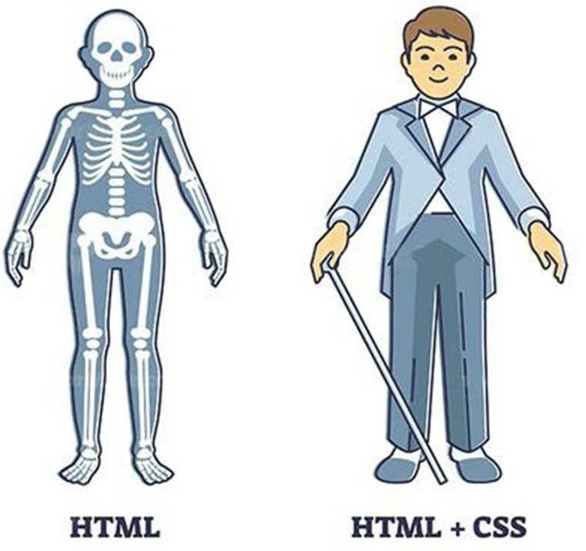
HTML E CSS
HTML E CSS - Modelo visual

Slide 13
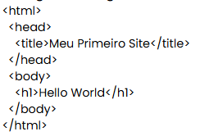
HTML E CSS
HELLO WORLD - HTML (MODO RAIZ)
Abra o Bloco de Notas
Digite o código da imagem ao lado:
Salve o arquivo assim:
Vá em Arquivo, Salvar como, Escolha uma pasta
No campo Nome do arquivo, digite: hello.html
Em Tipo, selecione: Todos os arquivos
Clique em Salvar
Clique duas vezes no arquivo hello.html
O navegador abrirá e mostrará:
Hello World em tamanho grande (<h1>)

Slide 14
ATIVIDADE
Hospedagem e domínio
1
Hospedagem de site:
Objetivo: Pesquise 2 serviços de hospedagem
O que pesquisar?
Nome do serviço (ex: Hostinger, GitHub Pages)
Preço do plano básico
Tipos de site suportados (HTML simples, WordPress, React, etc.)
Espaço de armazenamento e recursos (e-mail, banco de dados, etc.)
Se oferece plano gratuito ou teste grátis
Entregável:
Uma tabela comparativa dos dois serviços de hospedagem
Um bloco de notas respondendo a seguinte questão:
Qual serviço de hospedagem o grupo escolheria e por quê?

Slide 15
ATIVIDADE
Hospedagem e domínio
2
Registro de Domínio:
Objetivo: Pesquise 2 serviços de Registro de domínio
O que pesquisar?
Nome do serviço (ex: Registro.br, GoDaddy)
Preço de um domínio .com e .com.br
Extensões de domínio disponíveis (.com, .net, .edu, .dev, etc.)
Tempo de renovação e custo anual
Suporte e facilidade de uso
Entregável:
Uma tabela comparativa dos dois serviços de registro
Um bloco de notas respondendo a seguinte questão:
Qual serviço de domínio o grupo escolheria e por quê?

Slide 16
HTML E CSS
Referências
BRASIL. Comitê Gestor da Internet no Brasil – CGI.br. Cartilha de Segurança para Internet. 12. ed. São Paulo: CGI.br, 2023. Disponível em: https://cartilha.cert.br. Acesso em: 02 jul. 2025.
W3C – WORLD WIDE WEB CONSORTIUM. Sobre o W3C. Disponível em: https://www.w3.org/Consortium/. Acesso em: 02 jul. 2025.
MOZILLA. HTML: HyperText Markup Language. MDN Web Docs. Disponível em: https://developer.mozilla.org/pt-BR/docs/Web/HTML. Acesso em: 02 jul. 2025.
MOZILLA. CSS: Cascading Style Sheets. MDN Web Docs. Disponível em: https://developer.mozilla.org/pt-BR/docs/Web/CSS. Acesso em: 02 jul. 2025.
REGISTRO.BR. Registro de domínios .br. Disponível em: https://registro.br. Acesso em: 02 jul. 2025.
HOSTGATOR. Planos de hospedagem de sites. Disponível em: https://www.hostgator.com.br. Acesso em: 02 jul. 2025.
GITHUB. GitHub Pages. Disponível em: https://pages.github.com. Acesso em: 02 jul. 2025.

